Slide 1
【FMES】操作説明書
【副題】スマホ設定
作成日 | 2025年5月20日
最終更新日 | 2025年5月20日

Slide 2
FMES 標準価格表1
データ一覧
左メニューの操作
①左メニューのデータ管理をクリックすると配下のメニューが表示されます。
②データ一覧をクリックします。
・画面の詳細な操作は「データ管理の操作詳細」を参照ください。
・本マニュアルはGoogle Chromeを使用して作成しております。その他のブラウザをご利用の場合、表示が異なる場合がございますので、あらかじめご了承ください。
データ管理
１
データ一覧
２
-12-

Slide 3
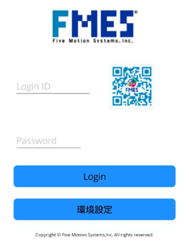
スマホ設定1
①
①環境設定を押下ます。

Slide 4
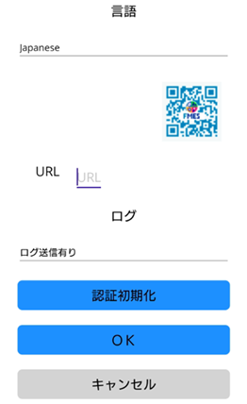
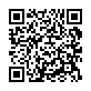
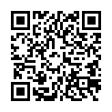
スマホ設定2
①
https://sugiyama.5ms.cloud/ | https://sugiyama2.5ms.cloud/
②
③
④
⑤
①使用する言語を選択下さい。
②設定するURLを入力下さい。
URLは右上を参照ください。
③ログ送信あり、ログ送信ありを選択下さい。
④認証初期化をクリックします。
⑤OKをクリックします。

Slide 5
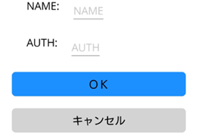
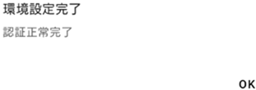
スマホ設定3 認証コード入力
①
②
d2dX8
③
①任意の名を入力します。
②指定の暗証コードを入力します。
③OKを押下すると環境設定完了が表示されログイン画面に遷移します。

Slide 6
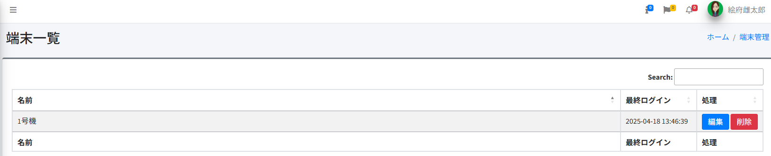
スマホ設定4 端末一覧
①
②
③
④
①前頁で登録したスマホ・タブレットの一覧が表示されます。
②該当端末の最終ログイン日時が表示されます。
③編集画面に遷移します。
④削除されます。

Slide 7
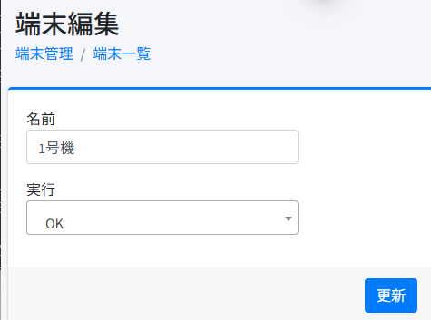
スマホ設定5 端末一覧
①
②
③
①名前を入力します。
②OK,NGを選択します。
OK…使用可 NG…使用不可
③更新を押下します。

